Slide 1
Inspiratiedag Dorpsbelangen
Goede praktijken rond:
Ruimtelijke ordening en verdichting
Verbindend samenwerken

Slide 2
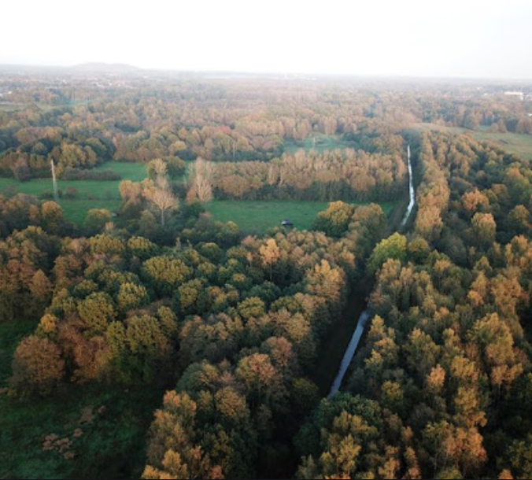
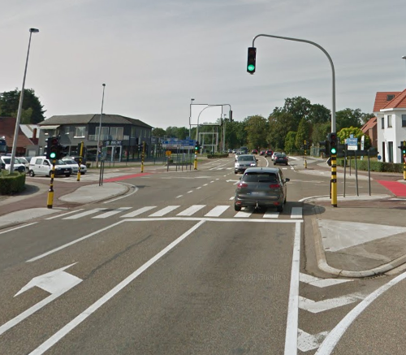
Inspiratiedag Dorpsbelangen

Slide 3
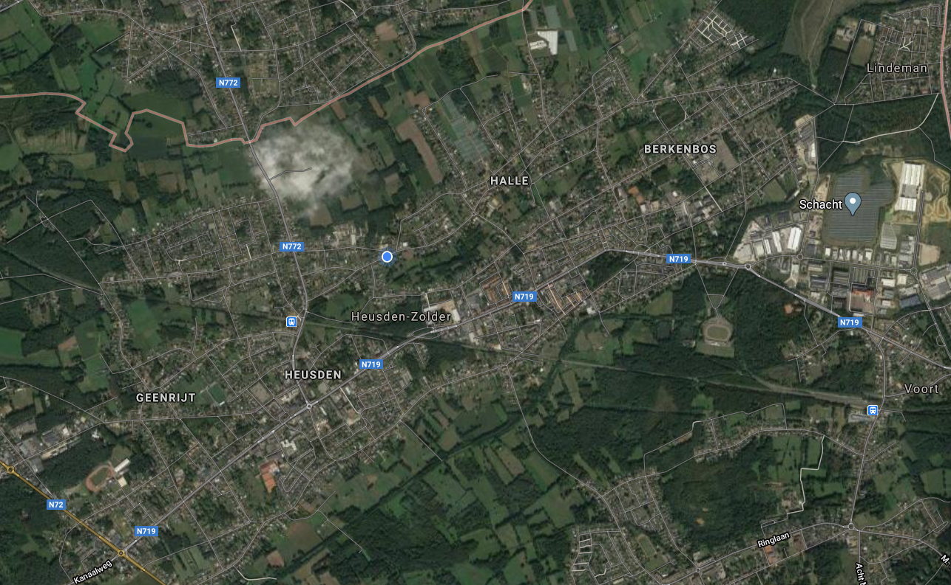
Wat zie je?

Slide 4
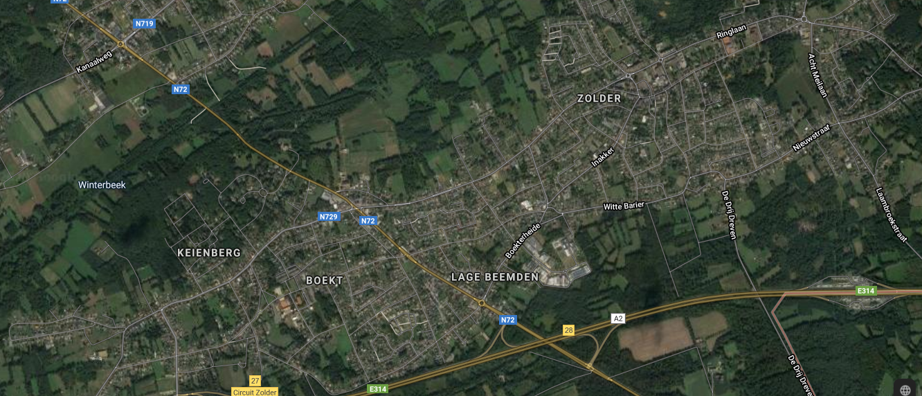
Wat zie je?

Slide 5
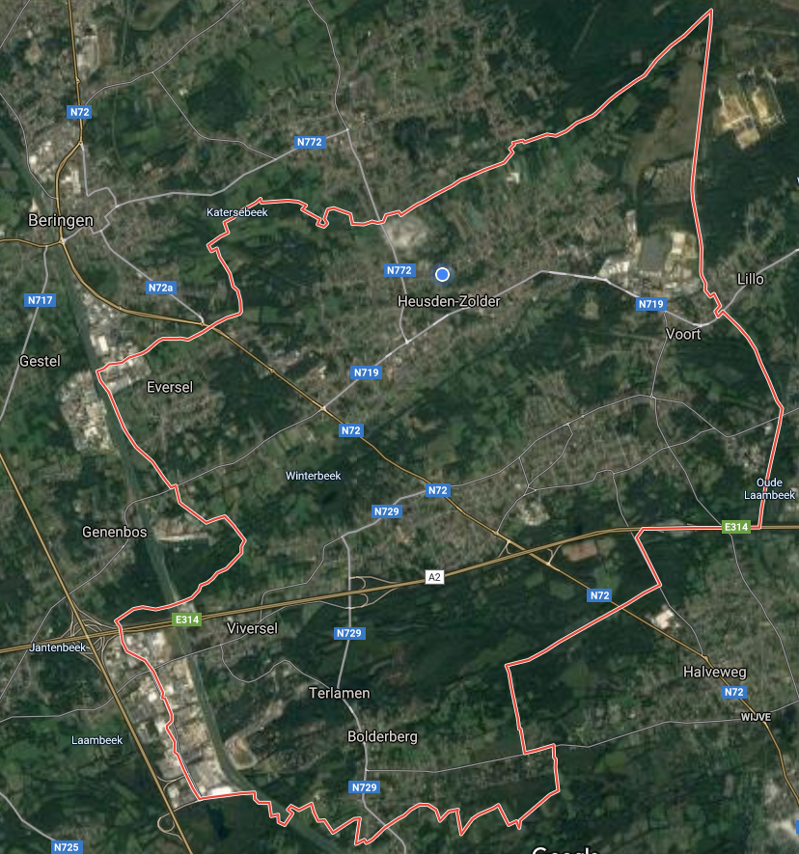
Gelukkig maar:

Slide 6
Bouwmeesterscan Heusden-Zolder 2019

Slide 7
Ruimtebeslag
Bijna de helft van alle open ruimte is ingenomen en dit gaat continu verder.
Uitgesmeerde ruimtelijke structuur waardoor autoafhankelijk
Groot aantal “woonuitbreidingsgebieden” met advies Vlaamse Bouwmeester: vrijwaren van bebouwing

Slide 8
Viversel - CC Muze:10 km lintbebouwing

Slide 9
3 hoofdprincipes voor RO
Kernversterking
Verweving van functies
Behoud van open ruimte

Slide 10
3 hoofdprincipes voor RO, concreet:
Dit project werd mee opgevolgd door de Dorpsraad Heusden

Slide 11
STOP-principe

Slide 12
Verkeersfeiten
Tijdens de spitsuren in Heusden op de hoofdas:
slechts 1/5 is echt bovenlokaal verkeer (zonder te stoppen)
Minstens 50% van alle autoverkeer in HZ is lokaal (<5km)
Gevolg: overvolle wegen, verkeerspleinen…
Elke fietser of voerganger is een auto minder

Slide 13
Wat met onze dorpspleinen?
Willen we dit nog?

Slide 14
Mogelijkheden? Heusden Dorp

Slide 15
Participatie?
Overzicht
Professioneel
Inzet
Terreinkennis
Contacten
Tijd en inzet

Slide 16
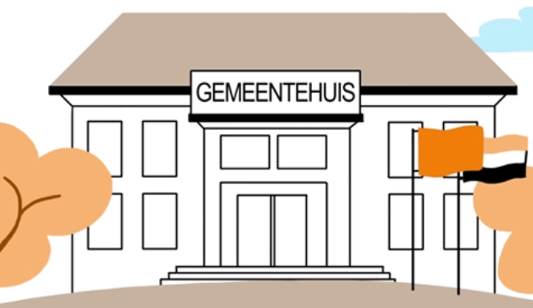
Participatie?
Top-down
Bottom-up

Slide 17
2 concrete voorbeelden vandaag

Slide 18
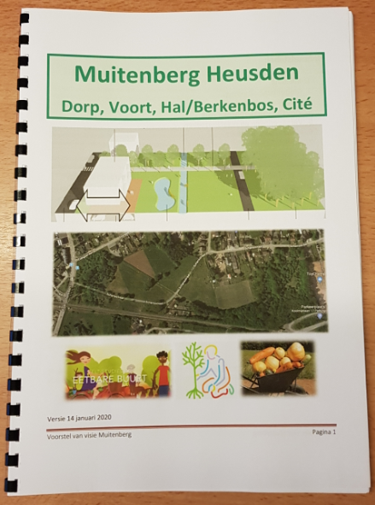
1. Muitenberg: voorstel van visie
Dorpsraad Heusden
Trage Wegen
Velt
Centrum Duurzaam Groen
Fietsersbond afdeling HZ
Berenhuis en Artikel 27
Landschapsarchitect
Team Vlaamse Bouwmeester

Slide 19
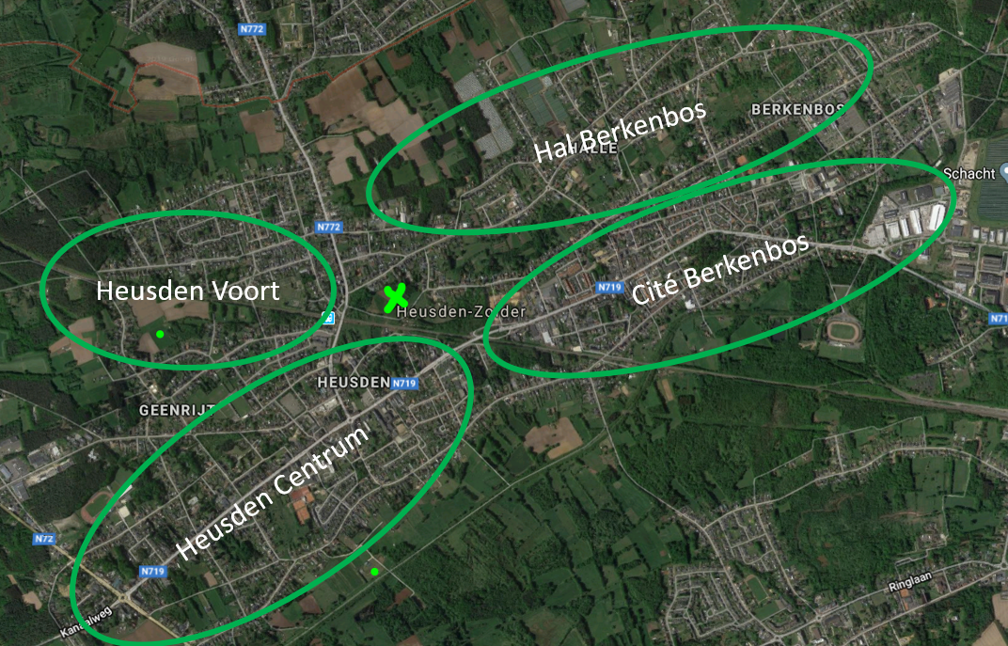
1. Muitenberg “woonuitbreidingsgebied”

Slide 20
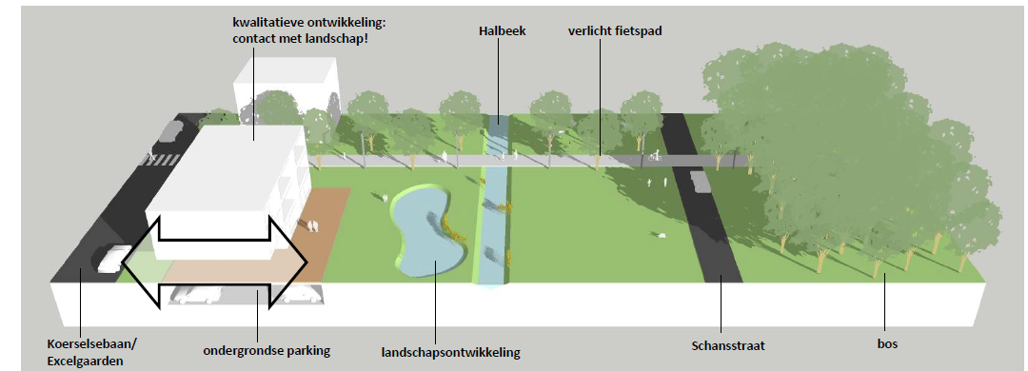
1. Muitenberg: schematisch model

Slide 21
1. Muitenberg
Mooi voorbeeld van:
Bottom-up burgerparticipatie
Geconcentreerde kernversterkende bebouwing
Aan het station Heusden (Mobipunt)
Behoud van open groene ruimte
Nat gebied voor waterhuishouding: Halbeek
Kruising van trage wegen + fietssnelweg
Belangrijk:
Officieel overhandigd aan de gemeente 13 jan. 2020
Visie op lange termijn

Slide 22
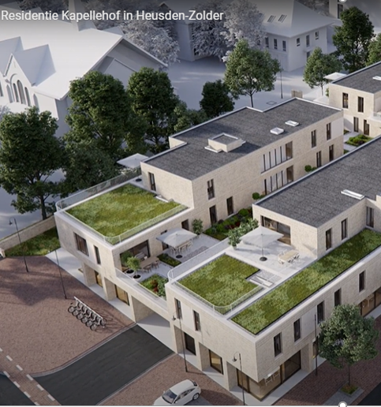
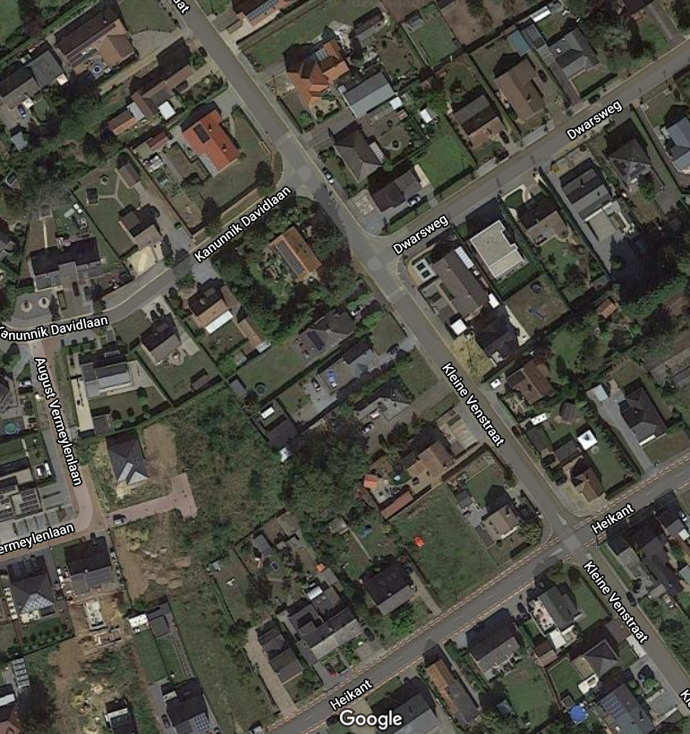
1. Muitenberg
Ruimte besparend
Kernversterkend
Groot ruimte beslag

Slide 23
2. Trage Wegen
Onze “Stille Wegen”
Opstart door 7 Dorpsraden in 2011
Inschakeling via de Dorpsraden van VZW Trage Wegen
Gemeente: overname project met verdere participatie
Resultaat: meer dan 200 km Trage Wegen op kaart en stilaan in uitvoering
Bottom-up!

Slide 24
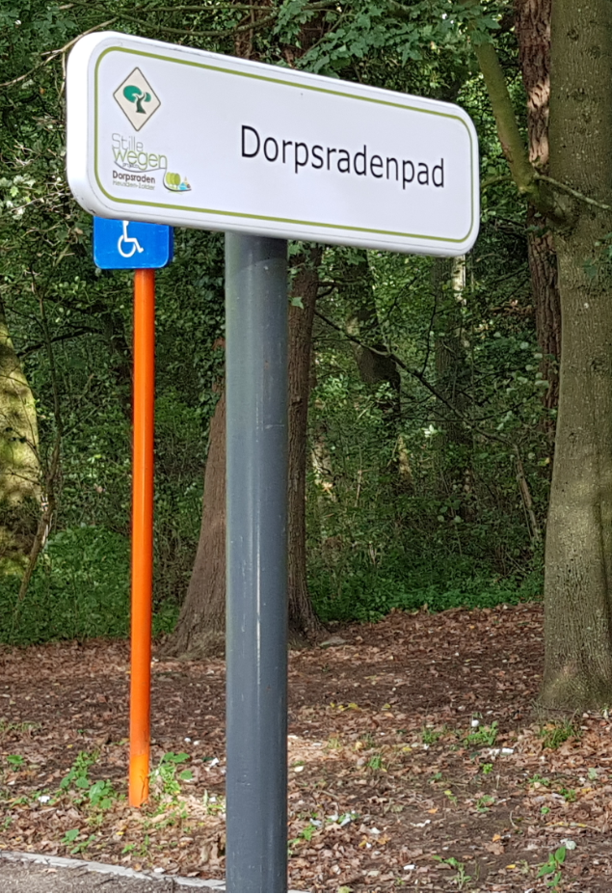
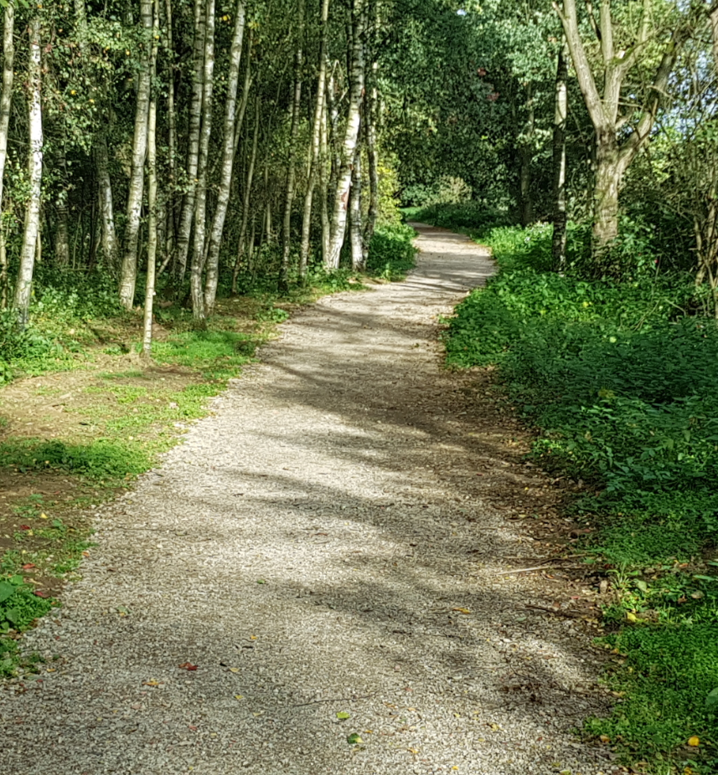
2. Trage Wegen

Slide 25
2012

Slide 26
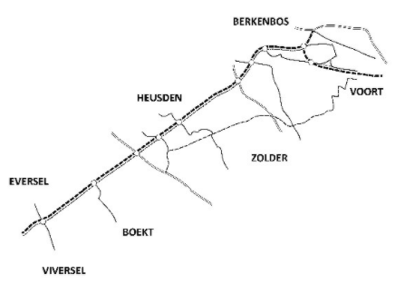
2. Trage Wegen en “Mijn Mangelbeek”
Project van de VLM in de Mangelbeekvallei
2.000.000 €, 13,6 km²
3 pijlers:
Water en Natuur
Mijnerfgoed
Trage Wegen

Slide 27
Participatie bij RO - Mobiliteit?
Vele andere vb. van bottom-up in HZ vanuit Dorpsraden:
Berkenbos
Zolder
Boekt
Viversel
Bolderberg
Eversel
Heusden

Slide 28
Participatie bij RO - Mobiliteit?
Burgers met oog voor het algemeen belang weten wat goed is voor de toekomst
Breed draagvlak bij ruimtelijke projecten
Verdeling van de werklast: gemeente – burgers

Slide 29
Participatie?
Top-down
Bottom-up

Slide 30
Participatie en samenwerking!

Slide 31
Participatie en samenwerking!

